Slide 1
Bonjour!
lundi, le dix-huit mars

Slide 2
Travail de cloche
Translate into French, using the verb falloir*: It is necessary that they do the laundry.
* Il faut

Slide 3
Bonjour!
lundi, le dix-huit mars

Slide 4
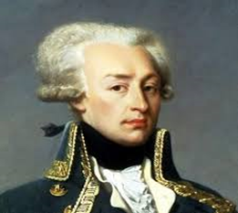
Marie-Joseph Paul Yves Roch Gilbert du Motier, the Marquis de Lafayette, was born into an aristocratic French family in Chavaniac, Auvergne, in 1757.

Slide 5
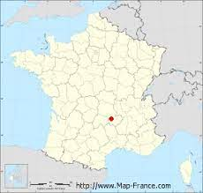

Slide 6
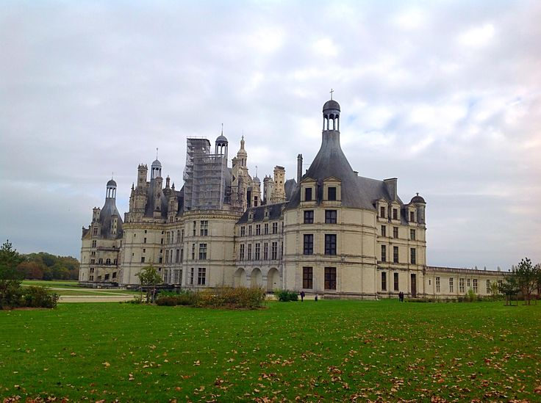

Slide 7
Louise a cent livres.
Grégoire a mille livres.
Grégoire a plus de livres que Louise.
Louise a moins de livres que Grégoire.
Louise va tout de suite à la Librairie de la Caserne de Pompiers pour acheter neuf cent livres.
Après avoir magasiné, Louise aura autant de livres que Grégoire.

Slide 8
conjunctive phrases which require the subjunctive
Bien que je fasse la vaisselle, ma femme dit que je suis paresseux.
Ma femme dit que je suis paresseux bien que je fasse la vaisselle.
Ses parents lui donnent de l’argent afin qu’il puisse assister au spectacle.
Je ne mangerai pas de viande jusqu’à ce que j’aie € 5000.
Il a volé ma voiture de peur que je ne devienne un chauffeur d’Uber.
Pierre ne chante jamais sans que Robert ne joue du piano.
J’aurai faim à moins que je n’aille à l’épicerie.
À moins que je n’aille à l’épicerie, j’aurai faim.

Slide 9
Pensez à quelqu’un qui n’est ni un élève ni un professeur à LCHS, mais qui tout le monde sait qui c’est.
Vous êtes écrivain(e) pour un site-web des ragots.
Écrivez un gros titre qui se sert du subjonctif qui dit quelque chose scandaleuse de cette personnage.

Slide 10
le roman photo

Slide 11
Devoirs

Slide 12
Billet de sortie
Translate into French: Even though we are on vacation, we speak French every day.

